Slide 1
Решения для построения малогабаритных подстанций с цифровым управлением
Станислав ПЕРВЕЕВ
АО «ГК «ТАВРИДА ЭЛЕКТРИК»
Санкт-Петербург
26.04.2018

Slide 2
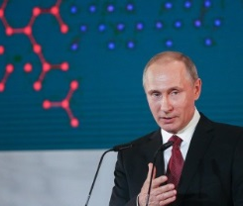


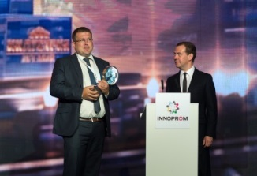

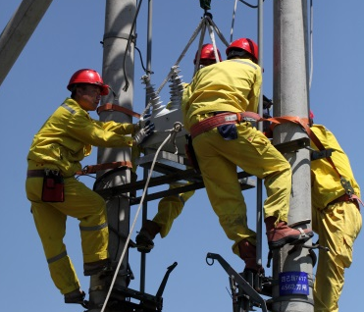
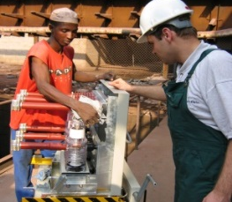
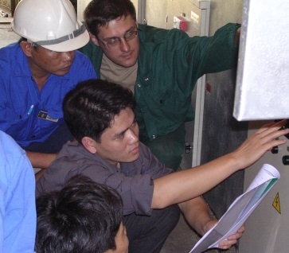
Компания. Позиции на рынке
Лучшая инновационная промышленная компания 2015 года — премия «ИНДУСТРИЯ»
Является участником национальной технологической инициативы EnergyNET
Экспорт составляет в обороте компании порядка 40%
Входит в тройку мировых производителей коммутационной техники среднего класса напряжения
Более 3 000 сотрудников в 22 странах
Поставки продукции более чем в 80 стран мира

Slide 3
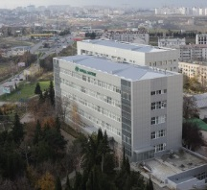
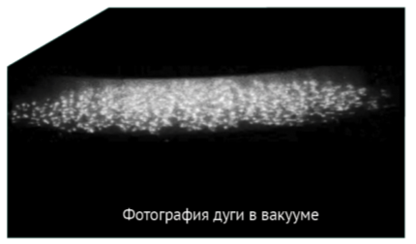
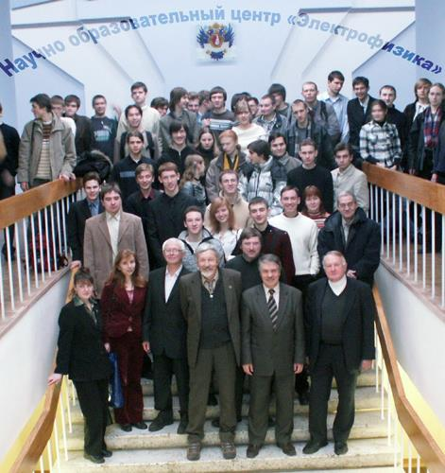
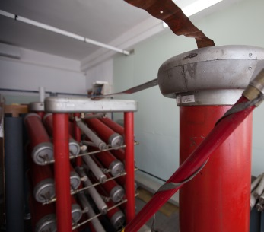
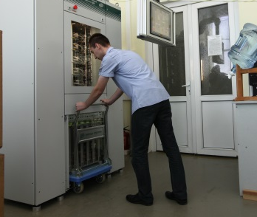
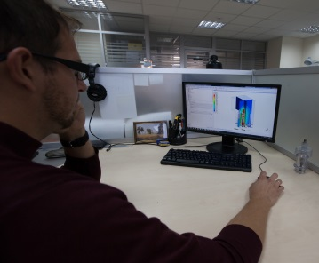
Цифры и факты: научные исследования и разработки
Более 500 инженеров занимаются фундаментальными исследованиями и разработкой новых материалов и техники
20 научных и конструкторских подразделений трудятся для поиска решений сложнейших инженерных задач
Создан научный и учебный центр в Санкт-Петербурге (СПбГУ) для подготовки специалистов по прикладной математике и физике
Собственная испытательная лаборатория. Уникальные методики испытаний, соответствуют мировым стандартам – ГОСТ, ANSI, IEC, GB
Собственное бюро по разработке и выпуску производственно –технологического и испытательного оборудования
Широкое использование при разработке численных методов моделирования процессов

Slide 4
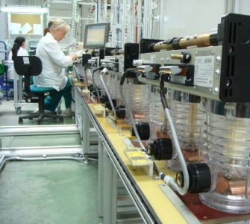
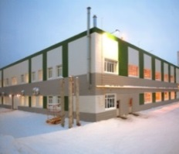
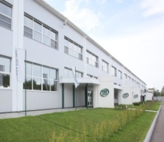
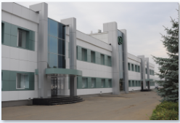
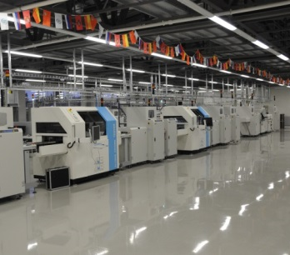
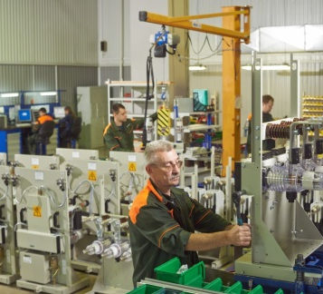
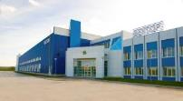
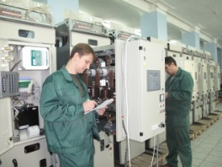
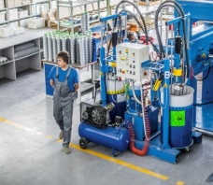
Цифры и факты: технологии и производства
Предприятие в Йошкар-Оле производит 50 000 коммутационных модулей 6-35 кВ
в год
Предприятие в Орле осуществляет выпуск решений по ретрофиту, шкафов КРУ Etalon и реклоузеров 6-35 кВ
В Ногинске базируется производство электронных модулей управления и камер ВДК
Воткинск. Завод производит более 4 500 КРУ в год
Нижний-Новгород. Завод по производству КСО «Новация»
Севастопольский ЭТЗ занимается выпуском ОПН. Производственная мощность более 50 000 изделий в год

Slide 5
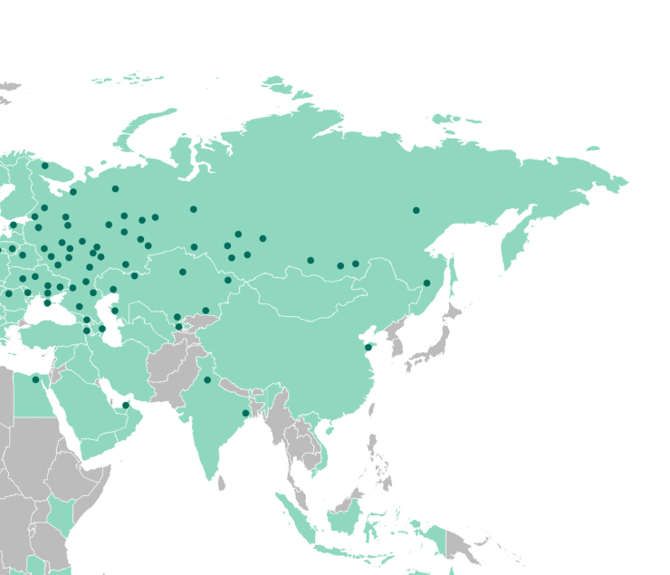
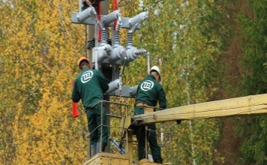
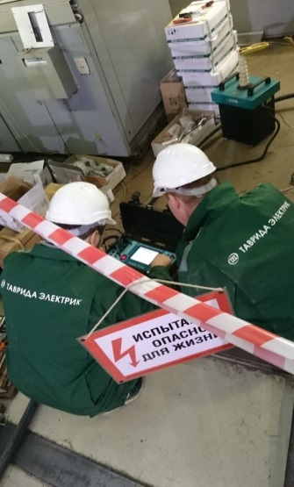
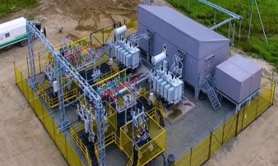
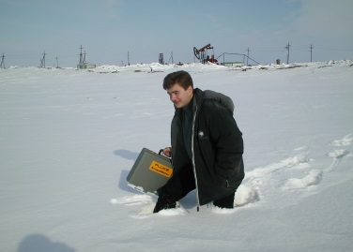
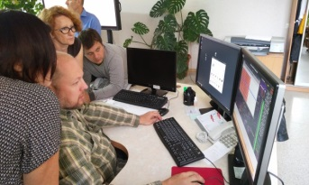
Сеть технико-коммерческих центров.
Мы всегда рядом с Вами!
В России, Казахстане и Белоруссии 52 сервисных центра, обеспечивающих всестороннюю поддержку клиентов в режиме 24/7
Проекти-рование
Предпроектный аудит и выработка решений
Поставка
Монтаж и наладка
Разработка
Модер-низация
Эксплуатация
Управление рекламациями

Slide 6

Решения TEL
1.
Модернизация распределительных устройств 6-35 кВ
2.
Новое строительство подстанций и центров питания 6-110кВ
3.
Повышение надежности электроснабжения наиболее ответственных потребителей
4.
Plug-n-Play инжиниринг при реализации проектов и сервис
5.
Системное управление рекламациями

Slide 7
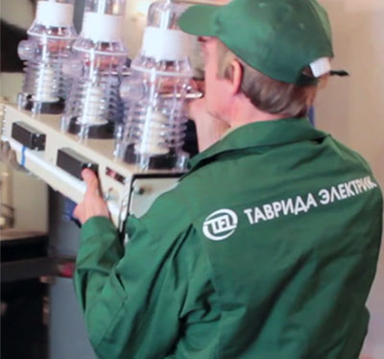
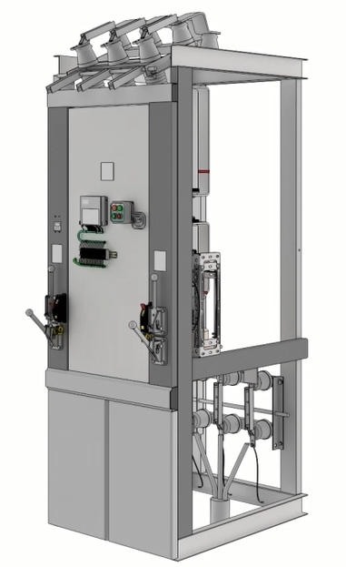
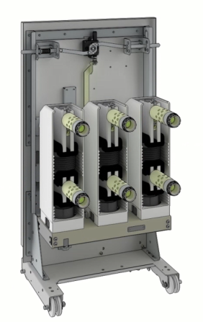
1.
Модернизация распределительных устройств 6-35 кВ
Проблема заказчика
Обновление парка основного оборудования в условиях оптимального финансирования.
Постепенная замена выключателей и терминалов защит во многих случаях является наиболее эффективным способом продления срока службы основного оборудования подстанций, что позволяет на 40% оптимизировать затраты на реновацию.
Ретрофит
Эффективность вложенных средств
> 40% сокращения затрат на реновации по сравнению с реконструкцией распределительного устройства с полной заменой шкафов распределительных устройств.
> 30% снижения постоянных расходов и повышение производительности труда за счет сокращения объема регламентных работ на обслуживание коммутационных аппаратов.
Снижение эксплуатационных затрат
> 7 500 модернизированных шкафов в год благодаря разработанным типовым решениям заводской готовности для более 80 типов распределительных устройств.
Унифицированные
решения
Непревзойдённое качество
Гарантия до 10 лет при выполнении монтажных работ специалистами «Таврида Электрик».

Slide 8
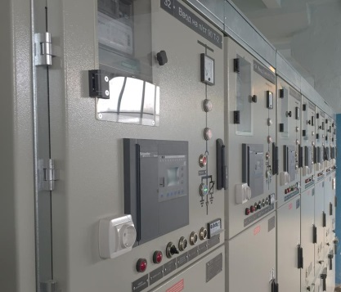
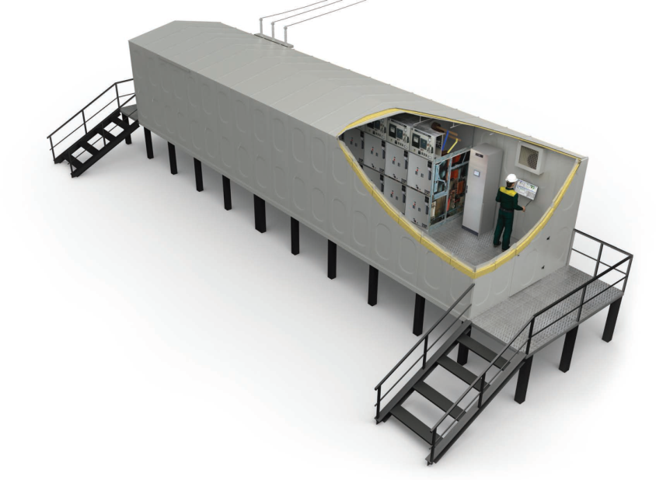
2.
Новое строительство подстанций и центров питания 6-110кВ
Проблема заказчика
Внедрение подстанций с цифровым управлением, которые позволяют
обеспечить высокую надежность, сокращение совокупной стоимости владения, простоту обслуживания системы и повышение безопасности за счет применения цифровых устройств, использующих для обмена информацией протоколы стандарта МЭК 61850.
КРУ D12i
> 15 % сокращение эксплуатационных затрат
за счет перехода от проведения планового технического обслуживания по времени к обслуживанию по состоянию оборудования, используя мониторинг и диагностику состояния оборудования в режиме реального времени.
Эффективность вложенных средств
100% оперативных переключений производится дистанционно с видеоконтролем операций
Простая интеграция всех систем в единое цифровое пространство позволяет управлять подстанцией безопасно и оперативно, а также встраивать в систему АСУ ТП других уровней.
Повышение безопасности
Сокращение
сроков реализации проекта
> 25% общее сокращение времени проектирования заказа
за счет типизации схемных и функциональных решений вторичной коммутации. Сокращение числа функциональных вторичных цепей и клеммных рядов в релейных отсеках ячеек.

Slide 9
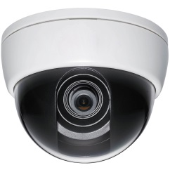
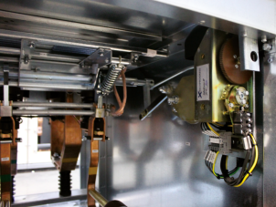
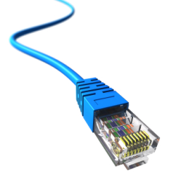
Технологические преимущества
БЫСТРОДЕЙСТВУЮЩИЙ ВАКУУМНЫЙ ВЫКЛЮЧАТЕЛЬ ВВ/TEL
Срок гарантии 10 лет.
Аппарат устанавливается на кассетных выдвижных элементах (КВЭ) в средней части шкафа, что позволяет добиться нового уровня в функциональности распределительных устройств.
Энергоэффективность
Все системы собственных нужд управляются
при помощи промышленного контроллера
со встроенными функциями свободного программирования по принципу «Умный дом».
Наблюдаемость
В отсеке выдвижного кассетного элемента
и присоединений установлены видеокамеры, передающие изображение на пульт диспетчерского управления, что позволяет подтвердить успешность коммутационного процесса дистанционно.
Функциональность
Микропроцессорные терминалы защит и автоматики, счетчики электроэнергии, аналого-цифровые преобразователи, поддерживающие протокол МЭК 61850.
Электрический привод коммутационных аппаратов
Предназначен для возможности полного дистанционного управления распределительным устройством.
SCADA система входит в базовую комплектацию
Реализовано полное телеуправление всеми коммутационными аппаратами. Запись всех попыток коммутационных операций на сервер объекта.
Для быстрого реагирования на внештатные ситуации при управлении КА, отображается логическая схема программных блокировок
Обмен информацией только по цифровому каналу
Благодаря применению протокола МЭК 61850 все сигналы между терминалами передаются по одному оптическому кабелю или одному проводу Еthernet.

Slide 10



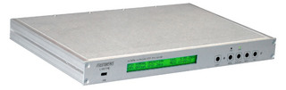
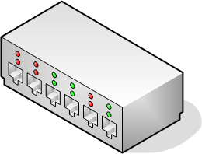
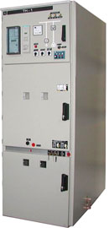
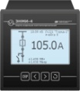
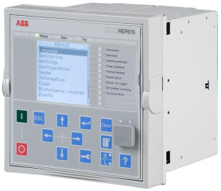
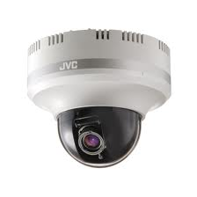

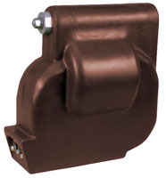
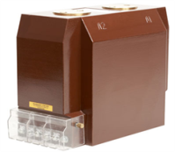
Концепция подстанции с цифровым управлением
Дискретный сигнал управления
Аналоговый сигнал измерения
Цифровой сигнал измерения
Цифровой сигнал управления
Цифровой сигнал передачи данных

Slide 11
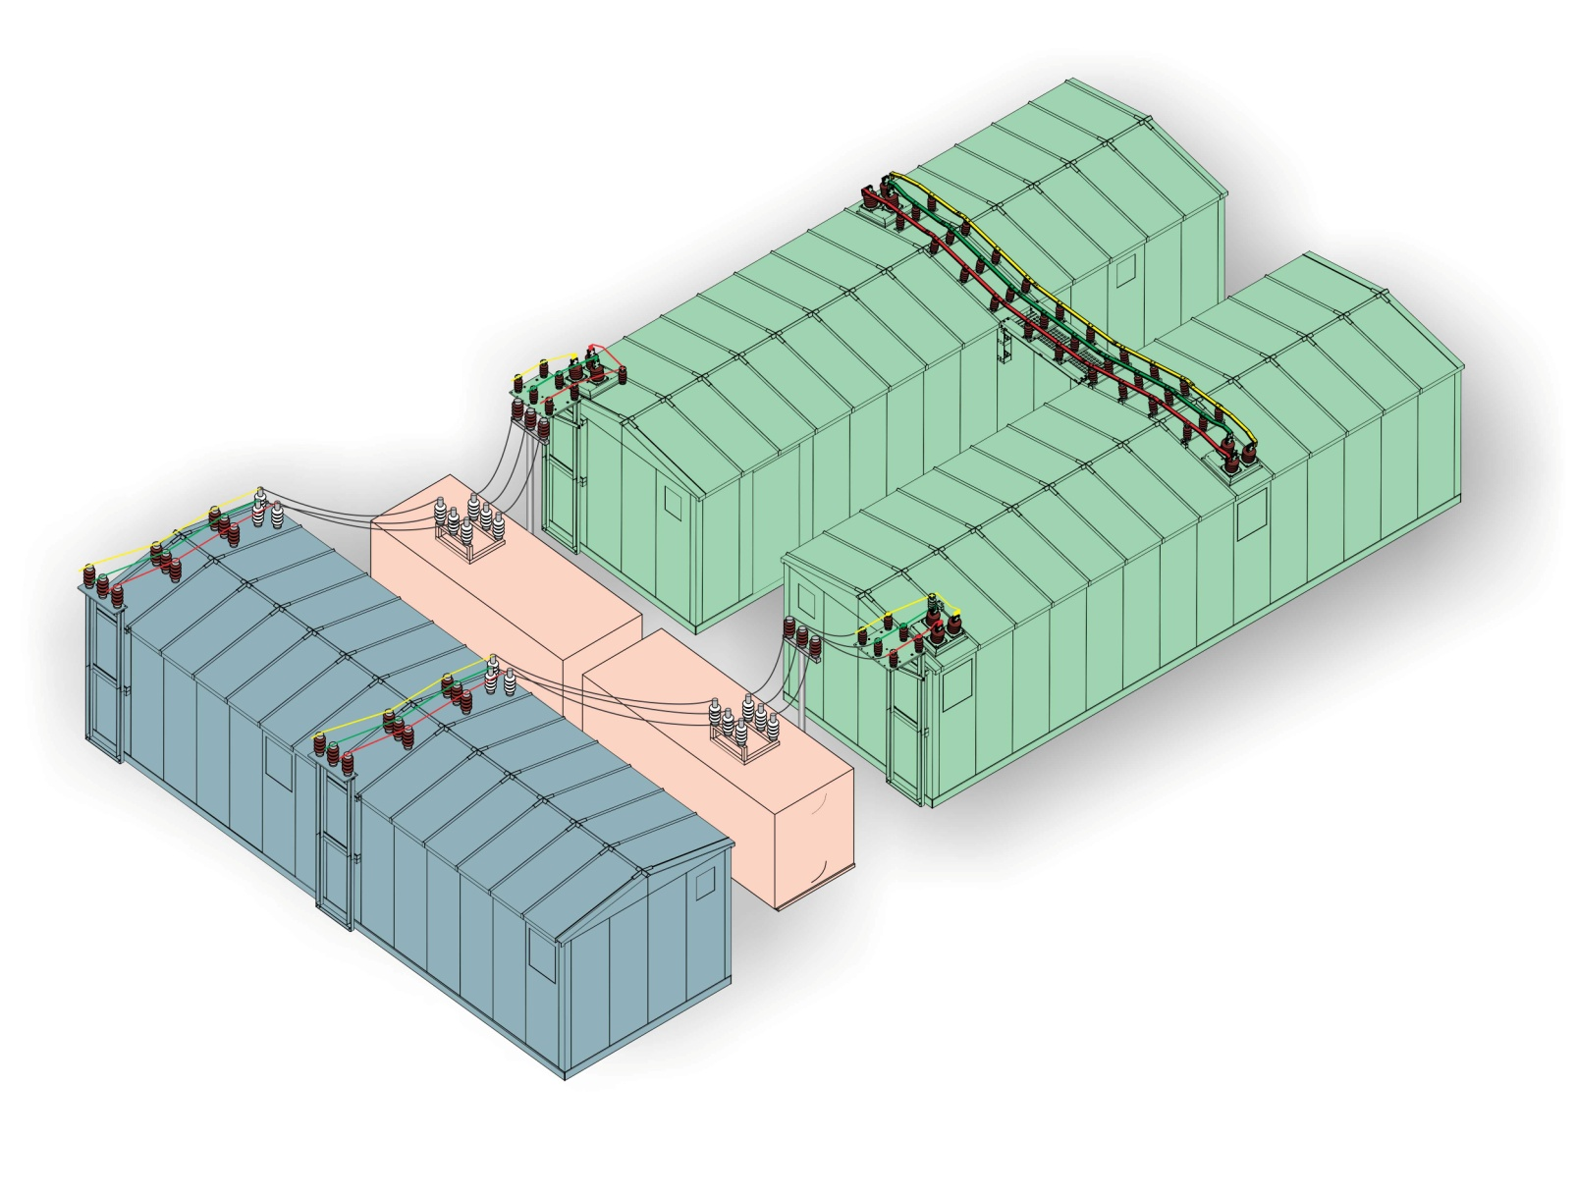
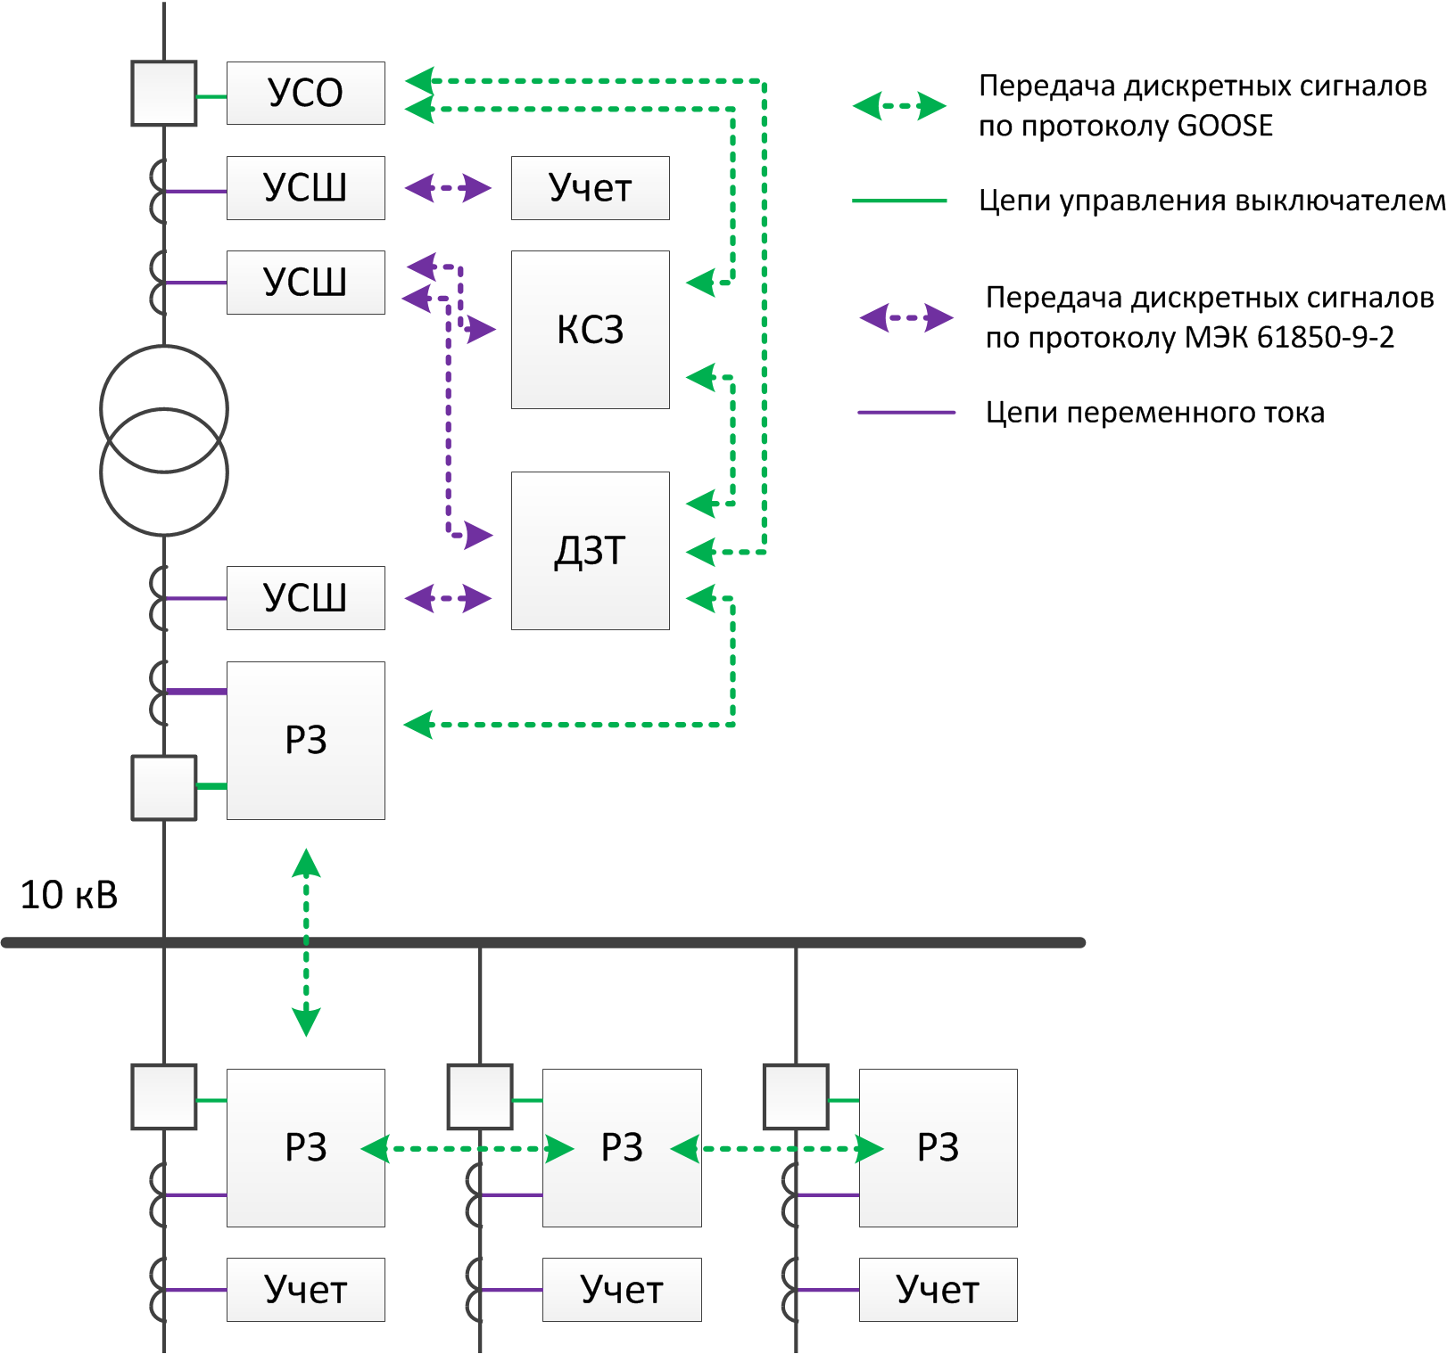
Подстанция с цифровым управлением
КРУ 10 кВ
КРУ 35 кВ

Slide 12
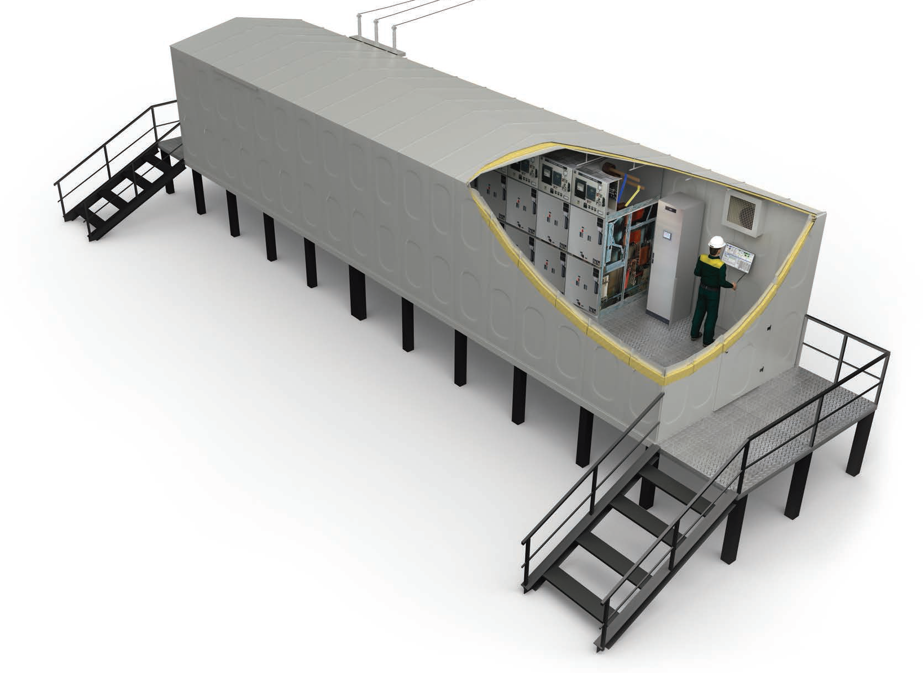
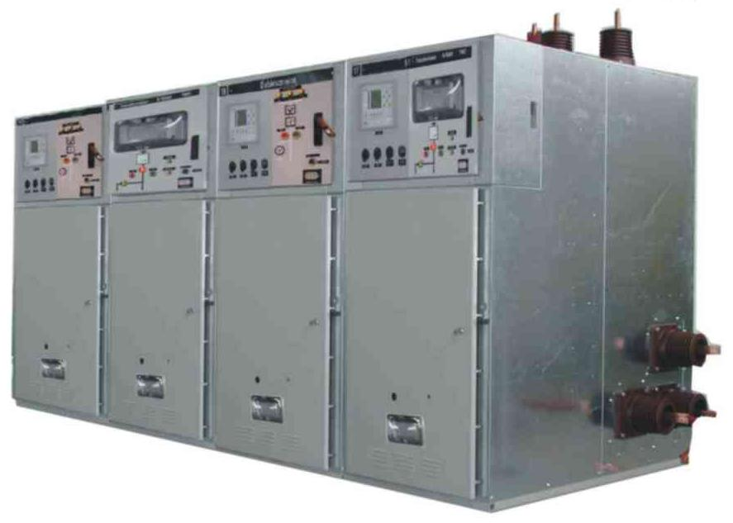
Подстанция с цифровым управлением
КРУ 10 кВ
КРУ 35 кВ
100% заводская готовность

Slide 13
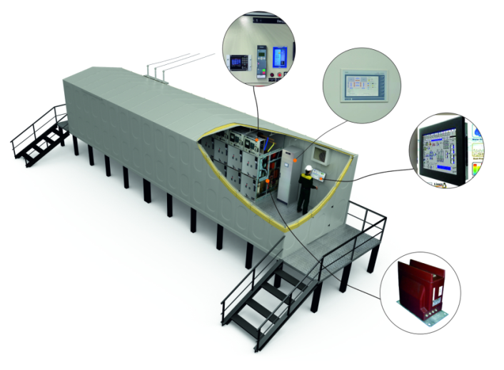
Подстанция с цифровым управлением
100% заводская готовность
Смонтированные КРУ
Смонтированная РЗиА
Смонтированная система СН
Смонтированная система АСКУЭ
Смонтированная система АСУ ТП
Смонтированная система ОПС и видеонаблюдение

Slide 14
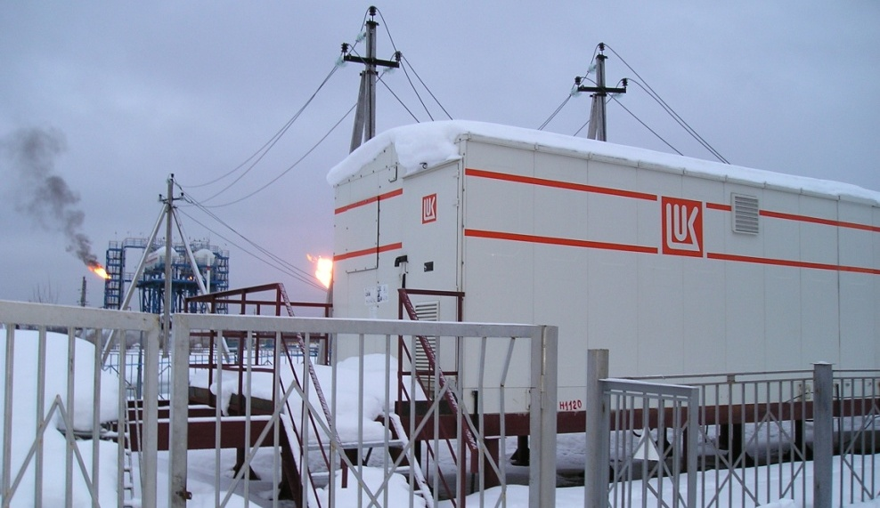
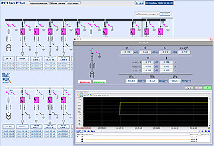

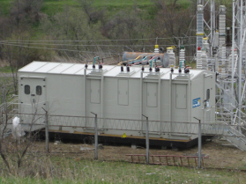
Подстанция с цифровым управлением
Автоматическое управление подстанцией
Подстанции без персонала

Slide 15



Подстанция с цифровым управлением
Диагностика оборудования
Надежность эксплуатации

Slide 16

Подстанция с цифровым управлением
Наблюдаемость за процессами
на подстанции
Обеспечение безопасности

Slide 17

Подстанция с цифровым управлением
Протоколирование всех действий в журнале событий
Контроль операций

Slide 18

Подстанция с цифровым управлением
Построение СН по принципу
«Умный дом»
Энергосбережение

Slide 19

Подстанция с цифровым управлением
Проектирование
Оборудование
МНР
Эксплуатация
30%
20%
40%
15%

Slide 20


2.
Новое строительство подстанций и центров питания 6-110кВ
Проблема заказчика
Строительство центров питания 6-35кВ на объектах инфраструктуры, когда необходимо разместить подстанцию на ограниченной площади в максимально короткие сроки. Решение позволяет обеспечить высокую надежность, сокращение совокупной стоимости владения, простоту обслуживания системы энергоснабжения и повышение безопасности.
Малогабаритная ПС 35кВ
Эффективность вложенных средств
> 15% сокращение стоимости
основного оборудования подстанции по сравнению с решениями на базе ЗРУ 35кВ.
На 30% сокращение стоимости СМР
за счет существенного уменьшения объема оборудования, металлоконструкции и материалов ОРУ 35кВ, уменьшение количества свай на 35%.
Сокращение стоимости реализации проекта
Оптимальная компоновка
До 50% сокращение общей площади
строительства подстанции по сравнению с решениями на блоках высокой заводской готовности .
Инжиниринг по технологии
Plug-n-Play
На объект приходит полностью настроенное и протестированное решение под конкретные виды аварий.

Slide 21



Технологические преимущества
Реклоузер SMART35
Уникальные массогабаритные показатели коммутационного модуля - 86 кг.
Специально разработанная система внешней твердой изоляции из кремнийорганических материалов.
КРУ D12P
Полнофункциональная ячейка КРУ собственного производства в модульных зданиях SKP.
Электротехнический контейнер серии SKP
ЗРУ 6кВ выполнено в модульном здании серии SKP.
Одностоечные монтажные комплекты
Установка SMART35 выполнена на одной стойке опоры, позволяющей обеспечить максимально компактную компоновку ОРУ 35кВ.

Slide 22


2.
Новое строительство подстанций и центров питания 6-110кВ
Проблема заказчика
Необходимость оперативной реконструкции или создания нового распределительного пункта с возможностью расширения.
Работы необходимо выполнять с сохранением электроснабжения существующего потребителя. Решения с использованием импортной продукции, позволяющие решить задачу, экономически менее эффективны.
КРУ ETALON
Эффективность вложенных средств
КРУ по цене ячеек КСО
шкафы включают в себя 4 изолированных отсека, силовой выключатель, встроенную измерительную систему, цифровой комплекс РЗиА, в том числе быстродействующую дуговую защиту.
Сокращение сроков реализации проекта
менее 2 недель - срок изготовления заказа на производстве благодаря унификации и организации складских запасов комплектующих, применения защищенного промышленного радиоканала вместо проводных межфидерных связей, полное заводское функциональное тестирование.
Рекордная
компактность
Уникальные массогабаритные показатели КРУ Etalon позволяют снизить стоимость логистики, сократить площадь строительства РУ или ПС, а также предоставить возможность расширения существующего РУ без увеличения площади всей подстанции.
Непревзойденная
надежность
гарантия на КРУ Etalon 5 лет.

Slide 23




Технологические преимущества
Трёхпозиционный коммутационный модуль объединяет в себе вакуумный выключатель, разъединитель и заземлитель. Привод выключателя основан на принципе «магнитной защелки» и позволяет обеспечить не обслуживаемость выключателя на всём сроке службы, высокий ресурс, превышающий в 1,5-2 раза аналоги и обеспечить работоспособность без ограничений в условиях климата РФ.
Система комбинированной (твёрдой и воздушной) изоляции обеспечивает высокий уровень электропрочности и является особенностью конструкции за счёт значительного сокращения воздушных промежутков между токоведущими частями при требуемой длине пути утечки.
Многофункциональный контроллер присоединения—цифровой комплекс, объединяющий в себе функции устройств релейной защиты и автоматики, диспетчеризации и управления вакуумным выключателем.
Доступные коммуникационные интерфейсы: GSM/GPRS; Wi-Fi; RS-232/485; Ethernet.
Комбинированный датчик тока и напряжений выполнен на базе ёмкостных делителей и катушек Роговского. Датчики, в отличие от традиционных трансформаторов, позволяют обеспечить постоянную погрешность на всем диапазоне рабочих токов и напряжений устройства. Также датчики имеют чувствительность к токам ОЗЗ на уровне 0,1А.
Сверхбыстродействующая дуговая защита — интеллектуальная система распознавания дуговых замыканий, состоящая из пневматических датчиков и системы гибких пневмопроводов.
Время отключения дуговых замыканий не более 40 мс.

Slide 24



3.
Повышение надежности электроснабжения наиболее ответственных потребителей
Проблема заказчика
Кратковременные нарушения электроснабжения – основной вид нарушений электроснабжения, приводящий к нарушению технологического процесса потребителей, последствием которого является брак или потеря товарной продукции, повышенный износ или повреждение технологического оборудования.
БАВР
> 85 % подключенной нагрузки остается в работе при работе БАВР за время 27-38 мс.
Быстродействующий АРВ
Реализации проектов «Под ключ»: обследование объекта, сбор исходных данных, проектирование, поставка, ввод в эксплуатацию.
Комплексное решение
> 100 типовых проектов применения
дают возможность внедрить систему БАВР в практически любой тип как новых, так и существующих шкафов центров питания 6(10) кВ.
Решения по модернизации
срок окупаемости 2-5 лет
в среднем, за счет существенного сокращения экономических потерь от остановок технологических процессов и снижения эксплуатационных затрат на ремонт технологического и вспомогательного оборудования.
Эффективность вложенных средств

Slide 25
Логика работы пускового устройства БАВР
Зона действия:
К1
ИП 1
ИП 2
симметричные и несимметричные короткие замыкания (К1, К2, К3);
несанкционированные отключения выключателей во внешней сети (ГВ1, ГВ2)
ГВ 1
ГВ 2
АВР
К2
Переключение не происходит:
К3
при любом виде КЗ на шинах подстанции или в отходящих линиях присоединений (К4, К5);
при одновременном снижении напряжения на 1 и 2 секциях РУ
ВВ 1
ВВ 2
К4
СВ
РУ 6кВ
Влияние нагрузки:
БАВР
алгоритм комплекса БАВР работоспособен при любом составе нагрузки: наличие или отсутствие синхронных или асинхронных двигателей, наличие собственной генерации в составе нагрузки
К5

Slide 26



4.
Технология реализации проекта
Комплексная система поставляется заказчику:
100% готовность к установке;
100% запрограммированной и протестированной на заводе – изготовителе под конкретное применение.

Slide 27

Единый программный продукт — TELARM
Оптимальная расстановка аппаратов
Автоматизированный расчет уставок
Тестирование коммутационных аппаратов в реальной сети
Наладка
Мониторинг эксплуатации

Slide 28




Единый программный продукт — TELARM
!
Мы знаем как работала схема
Расчет режимов
Расчет индексов надежности
Исходная схема
Анализ работы защит и автоматики

Slide 29




Единый программный продукт — TELARM
Мы знаем как схема будет работать
!
Расчет режимов
Расчет индексов надежности
Анализ работы защит и автоматики

Slide 30




Функциональное тестирование на заводе
Коммутационный модуль OSM35_Smart
Программное обеспечение TELARM с математической моделью сети
Управляющие импульсы
Формирование режимов типовых аварий
Модуль функционального тестирования ITS
Микропроцессорный шкаф управления RC_7
Измерения по модели сети

Slide 31




Все комплексные продукты Таврида Электрик
Преимущества
Отсутствие ошибок в подборе оборудования
Сокращение сроков проектирования
Снижение вероятности ошибок при проектировании
Сокращение сроков поставки оборудования
Сокращение сроков монтажа и пусконаладки
Поставляются
по Plug & Play технологии!

Slide 32
5.
Управление рекламациями
Все рекламации поступают в единую базу. Ведется всесторонний анализ: индивидуально по обращению, анализ повторяемости случаев, анализ элементной базы изделия.
Централизованный центр обработки
Действует принцип: сначала решить проблему заказчика, потом разобраться в ситуации и при необходимости инициировать корректирующие мероприятия по технологии или модернизации продукта.
Замени, потом разберись
Сервисные центры «Таврида Электрик» находятся вблизи к заказчикам. Удаленность от крупных городов — порядка 400 км. Это дает возможность реагировать на обращения в течение дня.
Близость к заказчику
Надежность и система мониторинга надежности оборудования в эксплуатации позволяют устанавливать рекордные гарантийные сроки на оборудование. К примеру, на выключатели 10 кВ гарантийный срок составляет до 10 лет.
Гарантийный срок эксплуатации

Slide 33
Предложения
Взаимодействие в области разработки концепции инновационных технических решений, направленных на оптимизацию себестоимости электроэнергии в технологических циклах и реализацию пилотных проектов в электроэнергетическом секторе «Газпром» , по следующим направлениям:
малогабаритные и цифровые подстанции и распределительные устройства на напряжение 110/35/6 кВ;
системы резервирования электроснабжения технологических циклов производственных предприятий «Газпром»;
моделирование электрических сетей и систем электроснабжения с целью достижения лучших целевых показателей технологических циклов производств;
совместное участие в рабочих группах научно-технического совета «Газпром» по разработке инновационных решений в области энергоснабжения с привлечением ведущих российских экспертов в соответствующей области.

